Slide 1
On-Device Training
권철현, 신재하
Changwon National University

Slide 2
Contents
기존 실험 오류 및 변경사항
On-Device 학습
전이학습
소스코드 분석
소스코드 수정

Slide 3
기존 실험 결과

Slide 4
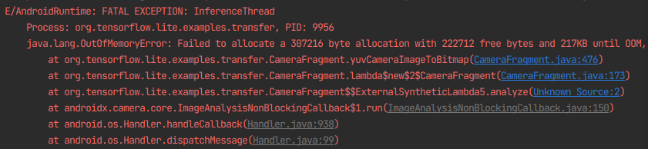
연구분야 변경
On-Device에서 전이학습을 진행할 때 메모리를 최적화하기
현재는 약 2000장의 학습 이미지만 보존 가능
android:largeHeap="true" 옵션을 적용했을 때 기준
학습에 사용되는 데이터의 일부를 Storage 에 저장 후 학습을 진행할 때 필요한 만큼만 메모리에 Load 해서 학습 진행 예정

Slide 5
Contents
기존 실험 오류 및 변경사항
On-Device 학습
전이학습
소스코드 분석
소스코드 수정

Slide 6
On-Device 학습
머신러닝에는 학습과 추론이 존재한다.
학습: 데이터를 이용해 모델을 최적화 시키는 것
추론: 학습된 모델을 통해 문제에 적용 시키는 것
On-Device 학습
모바일이나 임베디드 장치 등에서 학습 단계를 진행하는 것

Slide 7
TensorFlow Lite
현재 공식적으로는 TensorFlow Lite는 모바일 환경에서 추론만 지원한다.
컴퓨터에서 미리 학습한 모델을 통해 추론을 지원한다.
실험적인 단계로 전이 학습 메소드를 지원한다.

Slide 8
Contents
기존 실험 오류 및 변경사항
On-Device 학습
전이학습
소스코드 분석
소스코드 수정

Slide 9
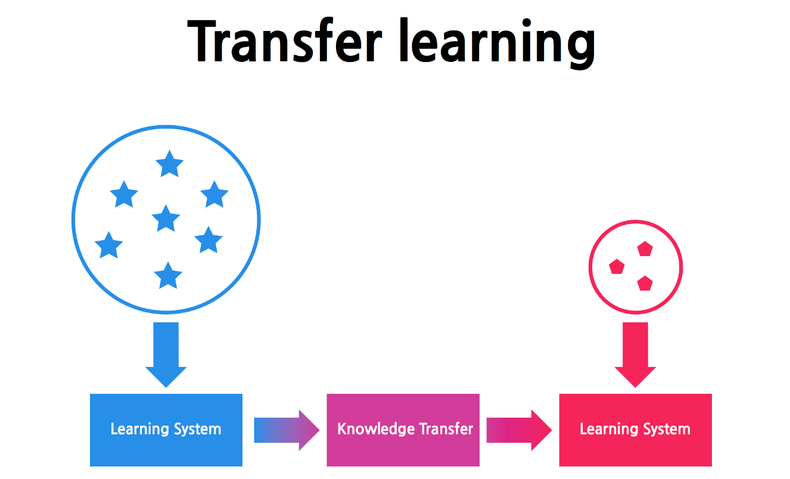
전이학습
학습한 모델의 가중치를 적은 데이터로 약간의 변경을 통해 다른 문제를 해결하도록 학습하는 것.
출처: https://blog.lgcns.com/1563

Slide 10
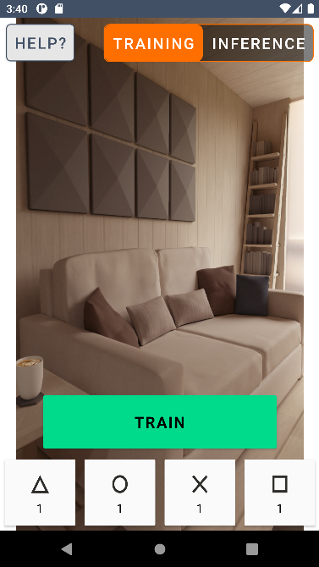
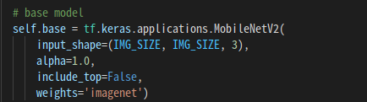
TF Lite Example Program
TF Lite 에서 제공하는 예제 프로그램의 모델

Slide 11
Contents
기존 실험 오류 및 변경사항
On-Device 학습
전이학습
소스코드 분석
소스코드 수정

Slide 12
소스코드 분석
TF Lite 예제 앱 : On-device training
https://github.com/tensorflow/examples/tree/master/lite/examples/model_personalization
모델에 샘플 데이터 추가 과정을 중점으로 분석

Slide 13
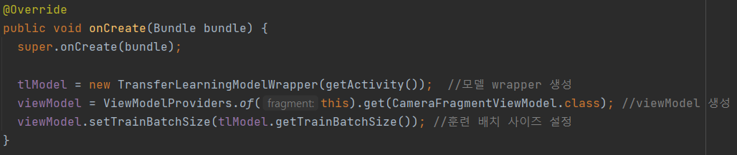
소스코드 분석 – TF Lite 모델 불러오기
CameraFragment.java
OnCreate 에서 ModelWrapper 생성

Slide 14
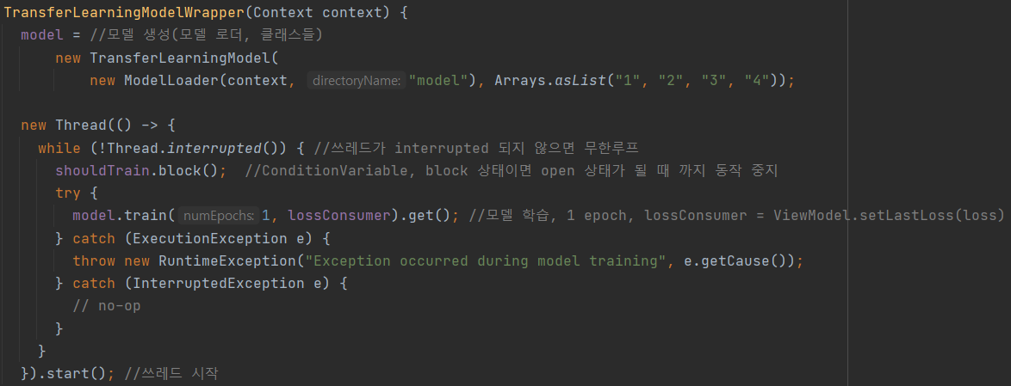
소스코드 분석 – TF Lite 모델 불러오기
TransLearningModelWrapper.java
ModelWrapper 에서 Model 생성

Slide 15
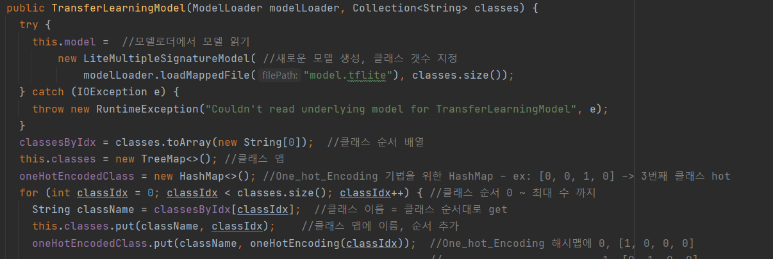
소스코드 분석 – TF Lite 모델 불러오기
TransferLearningModel.java
ModelLoader를 통해 tflite 모델 읽기

Slide 16
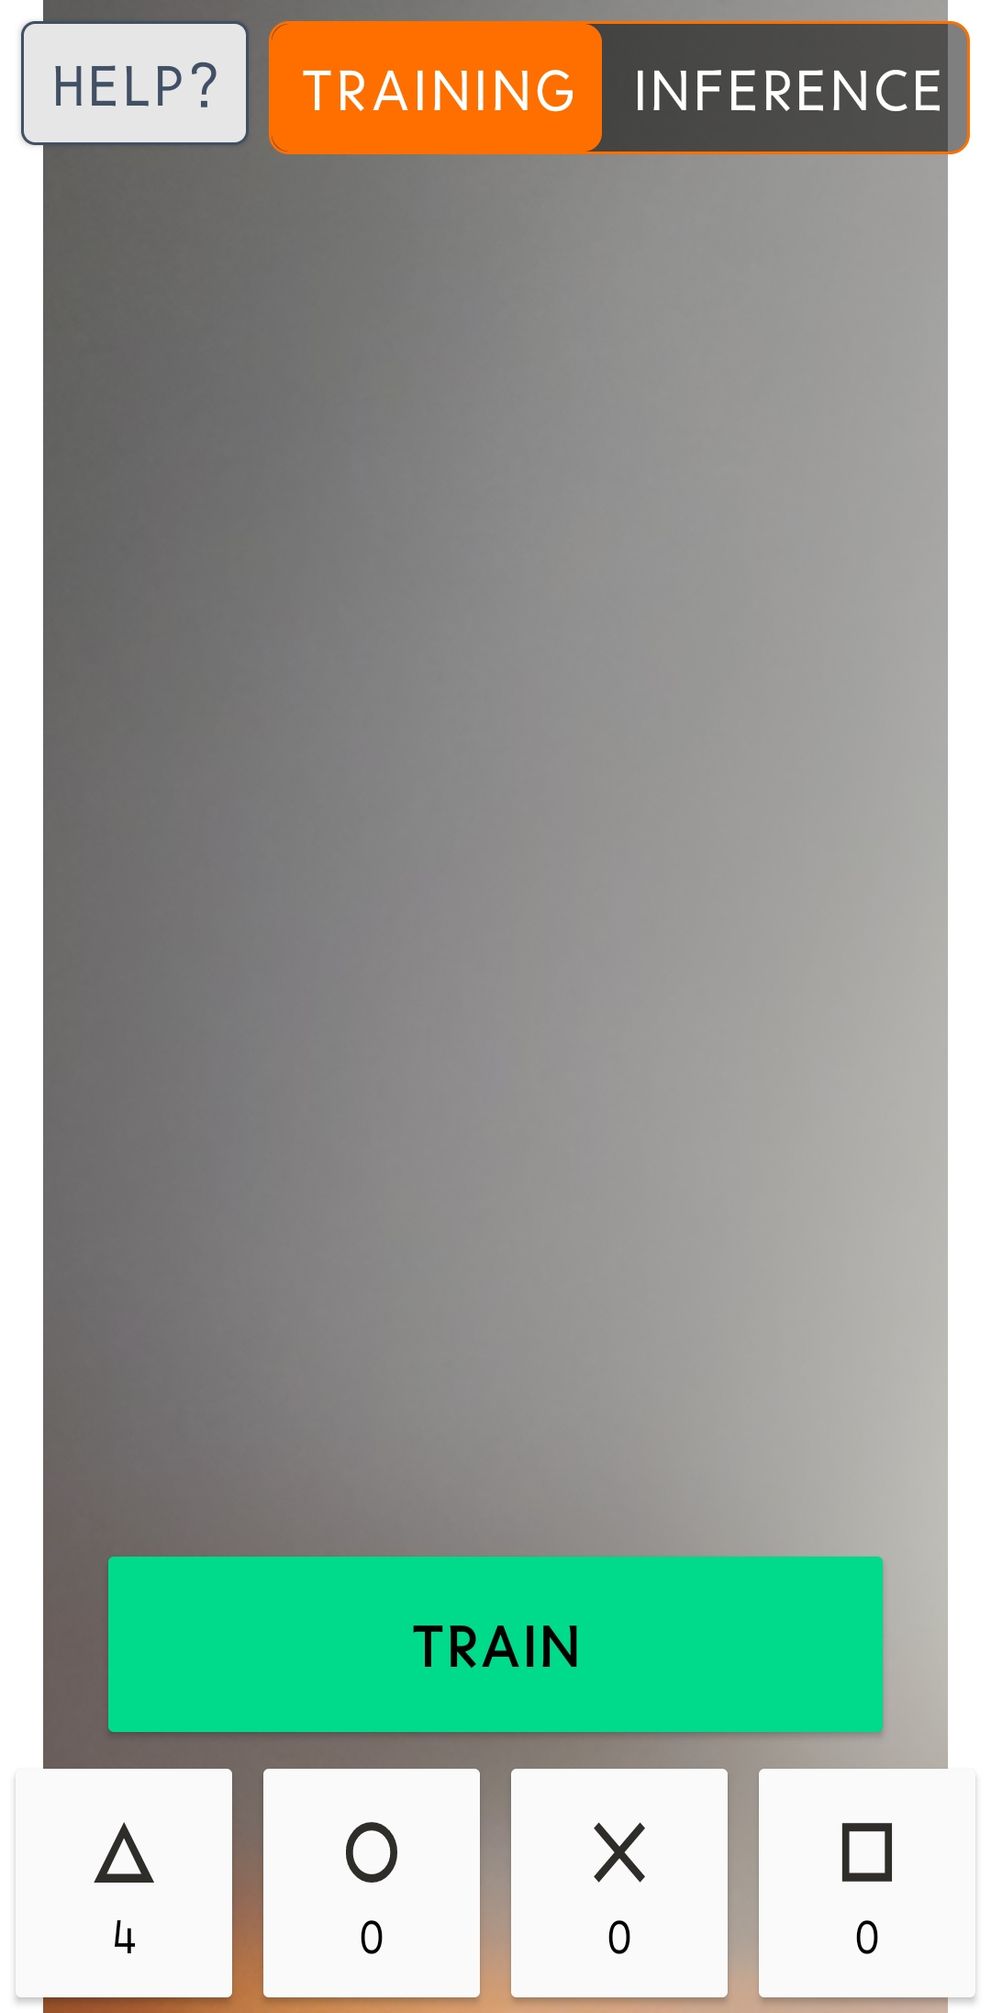
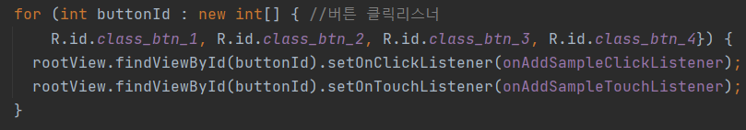
소스코드 분석 – 샘플 추가
CameraFragment.java
샘플을 추가하는 버튼을 눌렀을 때

Slide 17
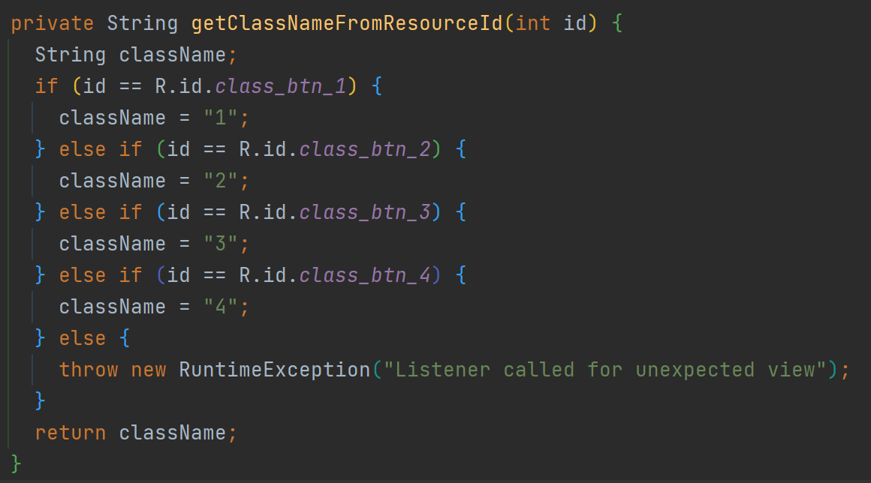
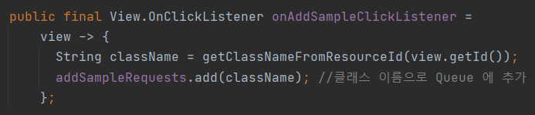
소스코드 분석 – 샘플 추가
CameraFragment.java
ConcurrentLinkedQueue<String>에 클래스 이름을 추가
클래스 이름은 버튼에 따라 1, 2, 3, 4 중 하나

Slide 18
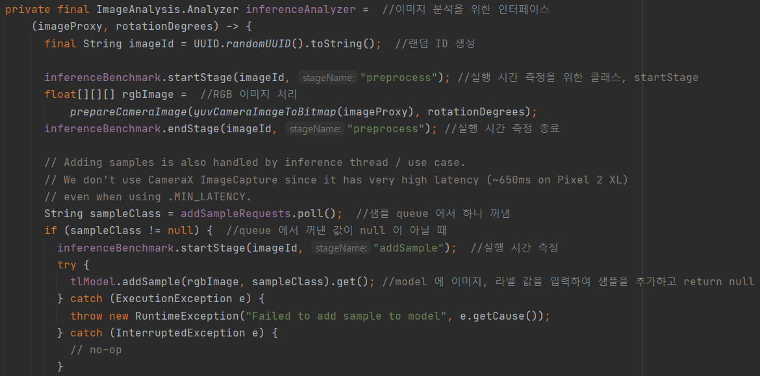
소스코드 분석 – 샘플 추가
ImageAnalysis.Analyzer
ConcurrentLinkedQueue 에서 poll() 호출

Slide 19
소스코드 분석 – 샘플 추가
ImageAnalysis.Analyzer
Queue 에서 꺼낸 클래스 이름과 이미지를 통해 샘플을 추가한다.
y 좌표
R, G, B
x 좌표

Slide 20
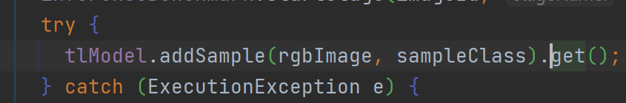
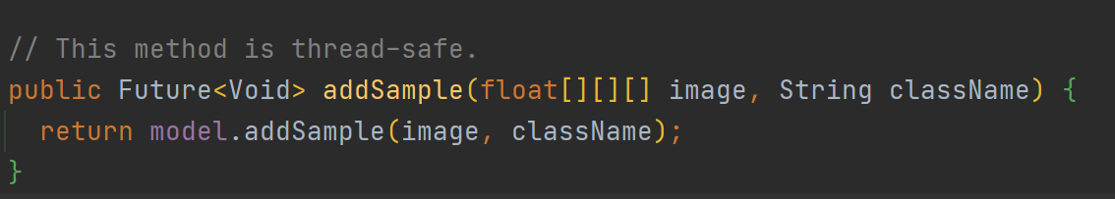
소스코드 분석 – 샘플 추가
TransferLearningModelWrapper.java
modelwrapper 의 addSample 메소드
Future<>는 비동기식으로 동작하며, get() 을 통해 연산 완료 후의 결과를 가져올 수 있다.

Slide 21
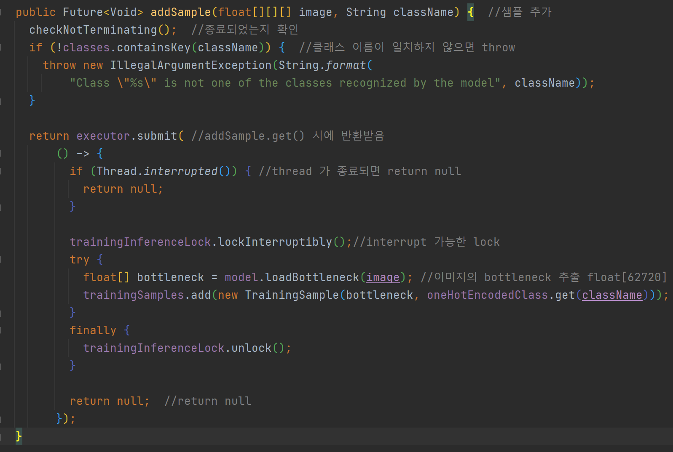
소스코드 분석 – 샘플 추가

Slide 22
소스코드 분석 – 샘플 추가
LiteMultipleSignatureModel.java
이미지를 분석해서 bottleneck을 추출, 1차원 배열로 변경

Slide 23
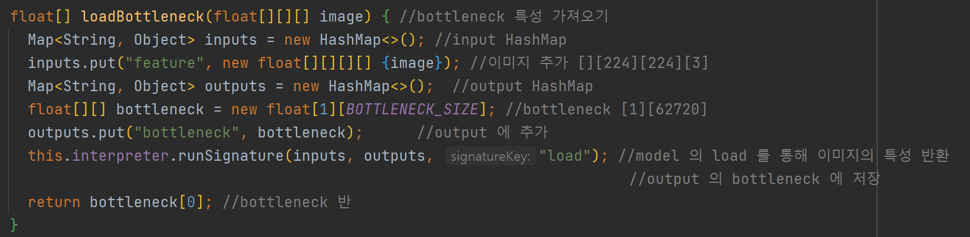
소스코드 분석 – 샘플 추가
TransferLearningModel.java
Interpreter.runSignature 을 통해 model.tflite의 load 함수 실행

Slide 24
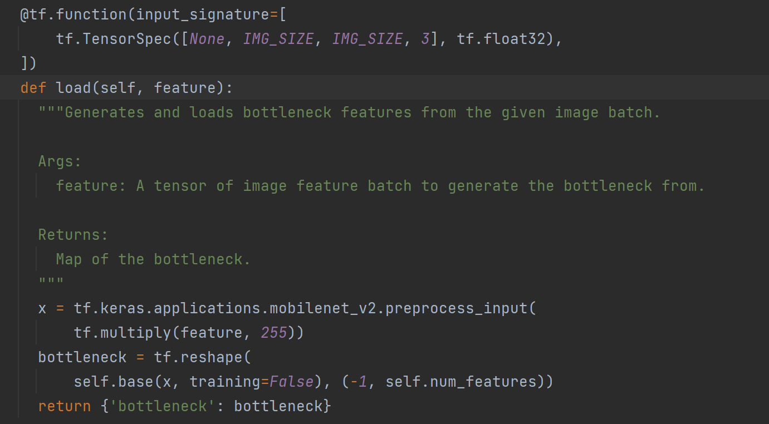
소스코드 분석 – 샘플 추가
python 으로 작성된 TFLite 모델 생성기의 load 함수

Slide 25
소스코드 분석 – 샘플 추가
LiteMultipleSignatureModel.java
ArrayList에 bottleneck과 OneHotEncoding 기법을 적용한 클래스 이름을 저장한다.
OneHotEncoding 은 하나의 값만 True 이고 나머지는 false인 인코딩 기법
ex: [1, 0, 0, 0] , [0, 0, 1, 0] 등
해당 trainingSamples 가 메모리 부족을 일으키는 원인

Slide 26
Contents
기존 실험 오류 및 변경사항
On-Device 학습
전이학습
소스코드 분석
소스코드 수정

Slide 27

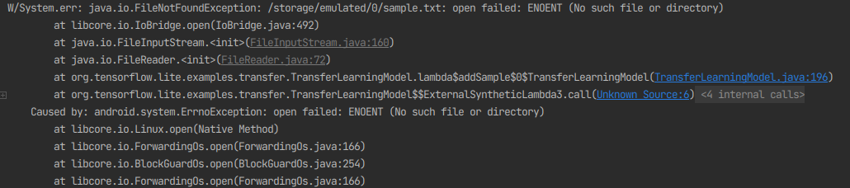
소스코드 수정
파일 입출력을 통해 진행하려 했으나 Real Device 에서 실패
파일 경로 설정의 문제
Environment.getExternalStorageDirectory().getAbsolutePath()

Slide 28
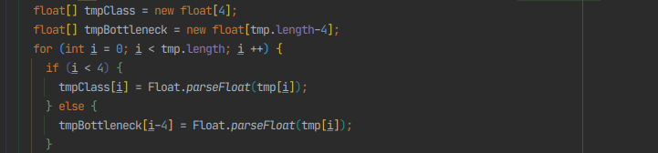
소스코드 수정
AVD에서는 동작
저장 시, Float[62720] 배열을 String으로 저장하고, 파일을 읽을 때 String 을 Float 배열로 복구
따라서 불필요한 연산 다수 발생

Slide 29
소스코드 수정
파일 입출력 방식을 포기하고 DB를 사용할 예정
전체 데이터
Database
Memory
학습에 필요한 데이터

Slide 30
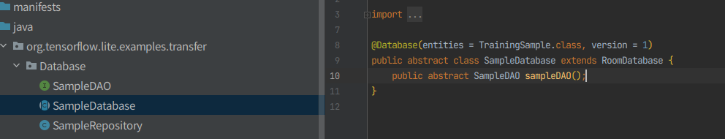
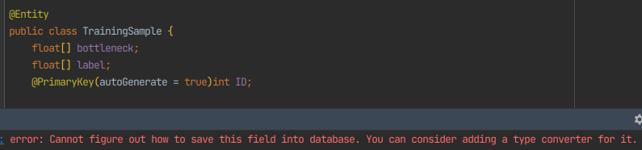
소스코드 수정
데이터베이스 구조 생성
float 배열 자체를 SQLite에 삽입 불가능

Slide 31
소스코드 수정
float 배열을 Json String 으로 converting 가능
파일 입출력과 동일한 오버헤드 발생 할 것이라는 예측
foreign key를 사용해서 저장하는 방법 고려 중
Android Room에서 여러 table을 사용하는 방법 탐색 중

Slide 32
Q n A
감사합니다.

